Slide 1
Replicação de estado com etcd e Raft
Travas distribuídas, leases e fencing tokens na prática
Trabalho 2 · Tema T5 · Ênfase B
Rafael Pinho Medeiros · Guilherme Da Silva Schveitzer · Lucas Bitencourt · Vinicius Faraco Madalena
UNIVALI — Sistemas Distribuídos — Prof. Ramices dos Santos Silva — 2026/2
Notes:
CAPA — abertura rápida (10s). etcd é um serviço de coordenação que replica estado crítico com o algoritmo Raft. Ênfase B: travas, leases e fencing.

Slide 2
Roteiro da apresentação
1
O problema, usos e artigo seminal
2
Arquitetura, papéis e Raft
3
Experimentos: E2 · E3 · E5/E6 · E7
4
Ênfase B: travas, leases e fencing (E9)
5
Quadro-síntese e conclusões
Notes:
ROTEIRO (20s). Mapa da apresentação: 5 blocos, ~15 min, cada um apresenta uma parte. Tudo é apresentado a partir dos slides (sem demo ao vivo).

Slide 3
O problema: coordenar aplicações distribuídas
Várias máquinas precisam concordar sobre pouco dado, mas crítico: quem é o líder, qual a configuração em vigor, quem detém uma trava.
Se cada uma tiver a sua versão (ex.: dois líderes), o sistema corrompe dados ou duplica trabalho.
Solução: máquina de estados replicada — um log de comandos replicado por consenso e aplicado na mesma ordem em todas as réplicas.
O etcd resolve isso com o algoritmo Raft, sem que cada aplicação precise implementar consenso.
etcd
O "cérebro" do Kubernetes
Artigo seminal
In Search of an Understandable Consensus Algorithm (Raft)
Ongaro & Ousterhout, USENIX ATC, 2014
Notes:
BLOCO 1 — Rafael (1 min). Qual problema o etcd resolve: coordenar pouco dado, mas crítico. Máquina de estados replicada + consenso. Artigo do Raft; etcd é o cérebro do Kubernetes.

Slide 4
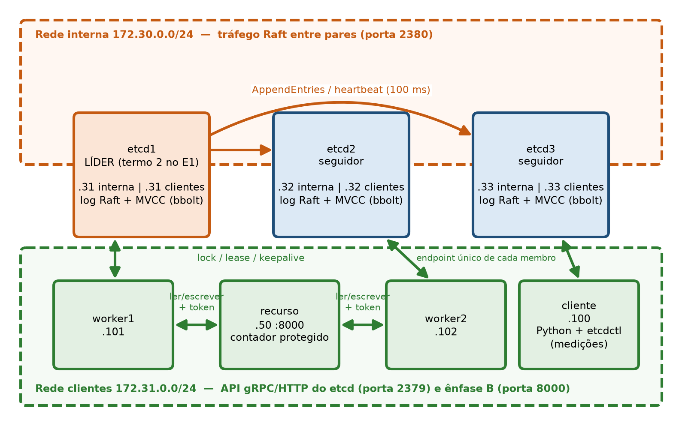
Arquitetura: três membros, redes separadas
Para o cliente: cliente-servidor (chamadas por RPC).
Internamente: grupo de servidores replicados com líder eleito.
Papéis: líder, seguidor, (pré-)candidato e learner.
Replicação total: todos guardam todos os dados (sem particionamento).
Rede interna (:2380) = Raft; rede de clientes (:2379) = API.
Notes:
BLOCO 2 — Guilherme (~1,5 min). Arquitetura: 3 membros, duas redes (Raft :2380 e clientes :2379). Papéis e replicação total. Apontar líder e seguidores no diagrama.

Slide 5
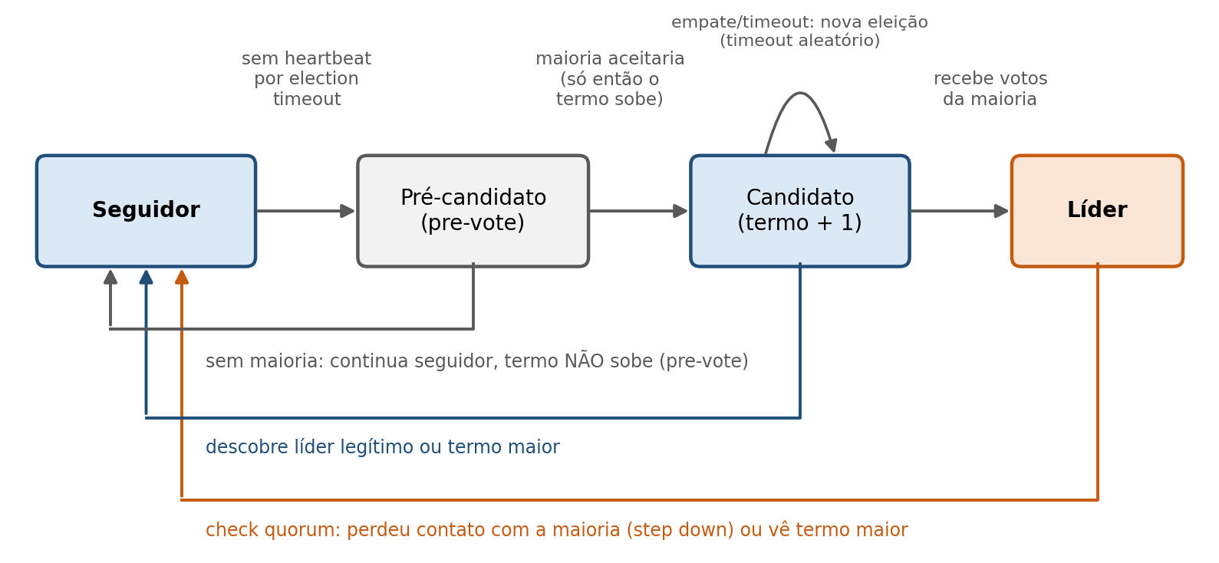
Raft: eleição, termos e ordem dos eventos
Eleição por maioria com timeout aleatório (quebra a simetria).
Termo = época de liderança; funciona como relógio de Lamport.
Revisão = ordem total das escritas (sequenciador trocável).
Leitura linearizável usa ReadIndex: confirma liderança sem gravar no disco.
pre-vote e check quorum protegem o cluster no retorno de um nó.
Notes:
BLOCO 2 — Guilherme (~1,5 min). Raft: eleição por maioria com timeout aleatório; termo = relógio de Lamport; revisão = ordem total; ReadIndex; pre-vote e check quorum.

Slide 6
Experimentos: da subida à recuperação
E2 caminho de uma escrita → E3 replicação e consistência → E5/E6 falha e partição → E7 recuperação
Para cada um: previsão da equipe → procedimento → evidência → análise
Notes:
TRANSIÇÃO (10s). Entrada do bloco de experimentos. Para cada experimento: previsão, procedimento, evidência e análise — tudo nos slides.

Slide 7
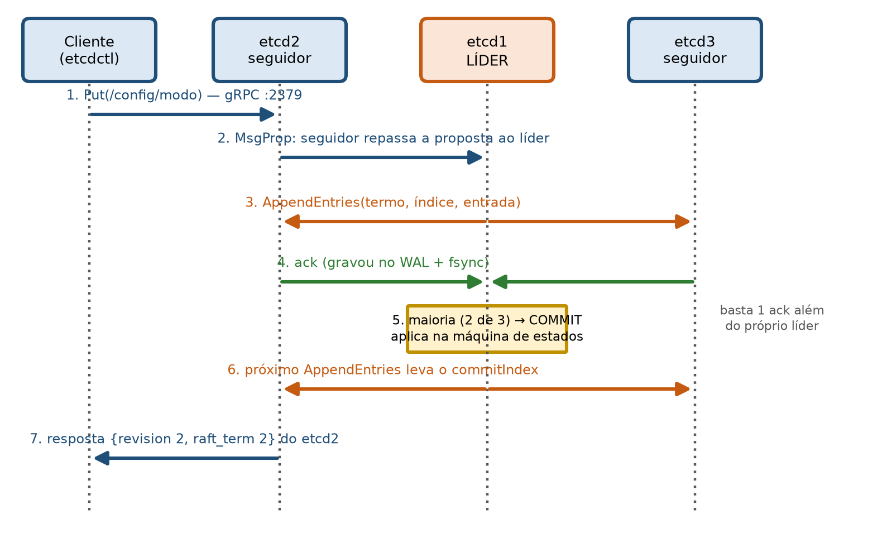
E2 — Caminho de uma escrita
Cliente → seguidor → líder (encaminha a proposta).
Líder grava no WAL e envia AppendEntries.
Commit com a maioria (2 de 3) → aplica e responde.
≈ 2 MB
enviados ao líder vs. 60 B ao outro seguidor
Notes:
E2 — Rafael (~1,5 min). Um put enviado a um SEGUIDOR é encaminhado ao líder. Evidência: ~2 MB vão ao líder vs 60 B ao outro seguidor; RAFT INDEX sobe nos 3. Apontar a sequência na figura.

Slide 8
E3 / E4 — Replicação e consistência
2,6 ms
1,2 ms
0,7 ms
escrita (líder) · fsync em 2 membros
leitura linearizável (ReadIndex)
leitura serializável (local)
Linearizável (padrão): sempre reflete a última escrita confirmada — no seguidor isolado, prefere falhar a devolver dado velho.
Serializável: responde do estado local, mais rápida, mas pode estar atrasada durante uma partição.
Watch replica a escrita aos demais membros em ≈ 4 ms.
Evidência (E4) — seguidor etcd2 isolado, após put v2 e v3 pelo líder
leitura linearizável → context deadline exceeded leitura serializável → v1 (valor antigo)
Notes:
E3/E4 — Vinícius (~1,5 min). Latências: put ~2,6 ms, leitura linear 1,2 ms, serializável 0,7 ms. Mostrar a evidência do seguidor isolado: linearizável falha, serializável devolve v1 antigo.

Slide 9
E5 / E6 — Falha, quórum e partição
Disponibilidade por nº de membros ativos
1216 ± 364 ms
Membros | Linearizável | Serializável | Escrita
3 de 3 | OK | OK | OK
2 de 3 | OK | OK | OK
1 de 3 | falha | OK | falha
eleição de novo líder após a queda
Log do antigo líder (E6):
stepped down to follower
since quorum is not active
Diante de uma partição, o etcd escolhe Consistência (CP). O lado minoritário recusa escrita e leitura linearizável; o antigo líder renuncia (check quorum) e não infla o termo (pre-vote).
Notes:
E5/E6 — Rafael (~1,5 min). Eleição em ~1,2 s. Quadro: com 1 de 3, escrita e leitura linearizável falham. Partição: etcd escolhe C (CP); apontar o log 'stepped down ... quorum is not active'.

Slide 10
E7 — Recuperação
≈ 11 ms
hashkv =
Por log ou por snapshot
custo proporcional ao estado, não ao histórico
snapshot do banco (2,2 MB) transferido
estado final idêntico nas 3 réplicas
Achado além da previsão
Após uma partição, o tempo de recuperação segue o backoff de retransmissão do TCP (dente de serra), e não o Raft. É um exemplo concreto de que a detecção de falhas depende de todas as camadas do sistema — e do modo como a partição foi provocada.
Notes:
E7 — Guilherme (~1,5 min). Recuperação por log ou por snapshot (2,2 MB em ~11 ms), hashkv igual nos 3. Destacar o achado: a recuperação após partição segue o backoff do TCP, não o Raft.

Slide 11
Ênfase B — Travas, leases e fencing
O problema
A correção: fencing token
A trava usa um lease com TTL; se o dono para de renovar, o lease vence.
Numa pausa longa (GC, VM congelada, swap), o dono é só "parado", não morto.
O lease vence, outro worker assume e, ao acordar, o antigo grava sobre dados novos.
Verificar o lease antes de gravar não resolve: a pausa cabe entre verificar e gravar.
Cada concessão traz um número estritamente crescente.
No etcd: a revisão de criação da chave da trava (ETCD_LOCK_REV).
O cliente envia o token em cada escrita.
O recurso guarda o maior token visto e rejeita os menores — a decisão fica com quem vê a ordem real.
Notes:
ÊNFASE B — Lucas (~1,5 min). Problema: lease vence numa pausa longa, dois donos, atualização perdida. Correção: fencing token = revisão da chave da trava; o recurso rejeita token menor.

Slide 12
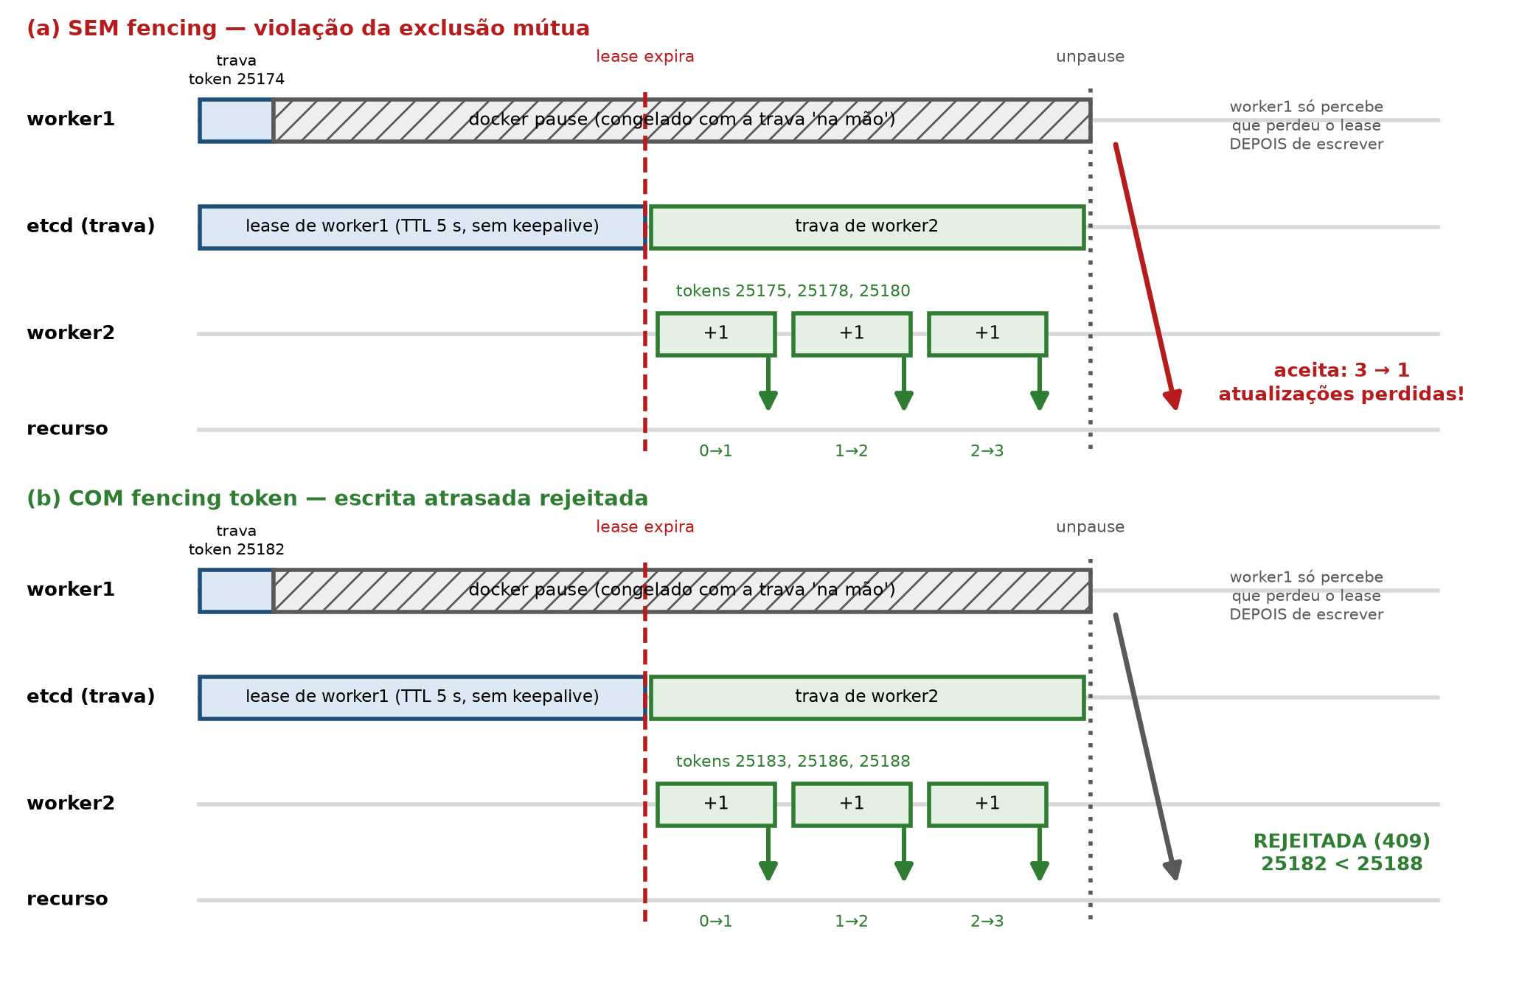
Ênfase B — Resultado (E9)
5/5
violações sem fencing
5/5
escritas atrasadas rejeitadas com fencing
Notes:
ÊNFASE B RESULTADO — Lucas (~1,5 min). E9: sem fencing, 5/5 violações; com fencing, 5/5 escritas atrasadas rejeitadas (HTTP 409). Usar a linha do tempo e os tokens da figura.

Slide 13
Quadro-síntese do etcd
Aspecto | etcd (com evidência)
Consistência | Linearizável (padrão); serializável opcional (E4)
Quórum e falhas | N=3, W=2, R=2 (R+W>N); tolera f=1 (E5, E7)
Líder / eleição | Raft: maioria + timeout aleatório; 1216 ms (E5)
Ordenação | Termo (época) e revisão (ordem total) (E8)
Partição | CP — consistência sobre disponibilidade (E6)
Recuperação | Log incremental ou snapshot (E7, E7b)
Notes:
QUADRO-SÍNTESE — Vinícius (1 min). O sistema em uma tabela: consistência, quórum, líder, ordenação, partição e recuperação, cada um com o experimento que sustenta.

Slide 14
Conclusões
1
Consistência sobre disponibilidade
Diante de uma partição, o etcd é CP: o lado sem maioria para de aceitar escritas em vez de arriscar dados incorretos.
2
Trava com lease = eficiência, não correção
Sozinha, falha numa pausa longa; a correção exige um fencing token verificado pelo recurso.
3
Falhas dependem de todas as camadas
No E7, a recuperação seguiu o backoff do TCP — o consenso não controla quando a rede volta a entregar.
Obrigado!
Notes:
CONCLUSÕES — Vinícius (1 min). etcd é CP; trava com lease é eficiência e não correção (precisa de fencing); detecção de falhas depende de todas as camadas (TCP no E7). Abrir para perguntas.

